Slide 1


高中语文·必修4·人教版
第四单元
第12课 苏武传

Slide 2
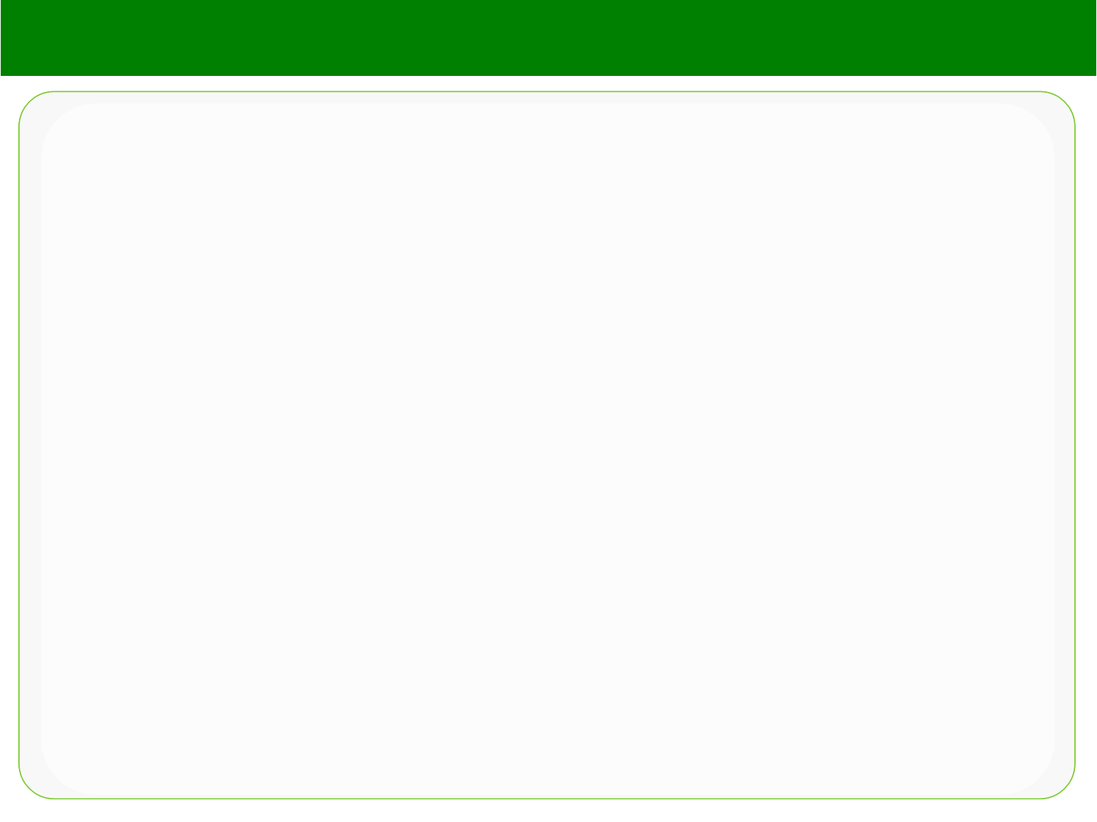
两千多年前，在北海边上，他杖节牧羊，餐冰卧雪，却坚守着热爱祖国、忠贞不渝的民族气节。在敌人的淫威面前，他宁死不屈；在金钱、富贵面前，他矢志不渝；在得知家人遭遇不幸的时刻，他大义凛然、誓死报国。他心甘情愿，奉献了自己的青春年华；他英勇无畏，谱写了精彩的人生华章。他的气节，激励着千秋万代的华夏儿女奋然前行。他就是大汉使臣——苏武，让我们穿越时空，走近苏武，学习他的高风亮节。

Slide 3
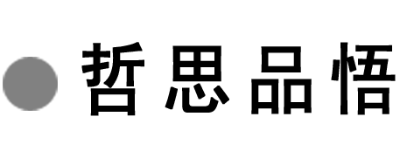
温馨晨读
一片茫茫无垠的沙漠。一支探险队在负重跋涉。阳光很剧烈。干燥的风沙漫天飞舞。而口渴如焚的队员们没有了水。水是队员们穿越沙漠的信心和源泉，甚至是苦苦搜寻的求生的目标。这时候，探险队的队长从腰间拿出一只水壶。说：这里还有一壶水。但穿越沙漠前，谁也不能喝。那水壶从队员们手里依次传递开来，沉沉的。一种充满生机的幸福和喜悦在每个队员濒临绝望的脸上弥漫开来。

Slide 4
温馨晨读
终于，探险队员们一步步挣脱了死亡线，顽强地穿越了茫茫沙漠。他们在相拥着为成功喜极而泣的时候，突然想到了那壶给了他们精神和信念，给了他们支撑的水。拧开壶盖，汩汩流出的却是满满一壶沙。
微感言______________________________________
____________________________________________
____________________________________________
____________________________________________

Slide 5

温馨晨读
1.临渊羡鱼，不如退而结网。 ——《汉书·董仲舒传》
2.若要人不知，除非己莫为。 ——《汉·枚乘传》
3.水至清则无鱼，人至察则无徒。——《汉书·东方朔传》
4.少成若天性，习惯如自然。 ——《汉书·贾谊传》
5.论大功者不录小过，举大善者不疵细瑕。
——《汉书·陈汤传》

Slide 6
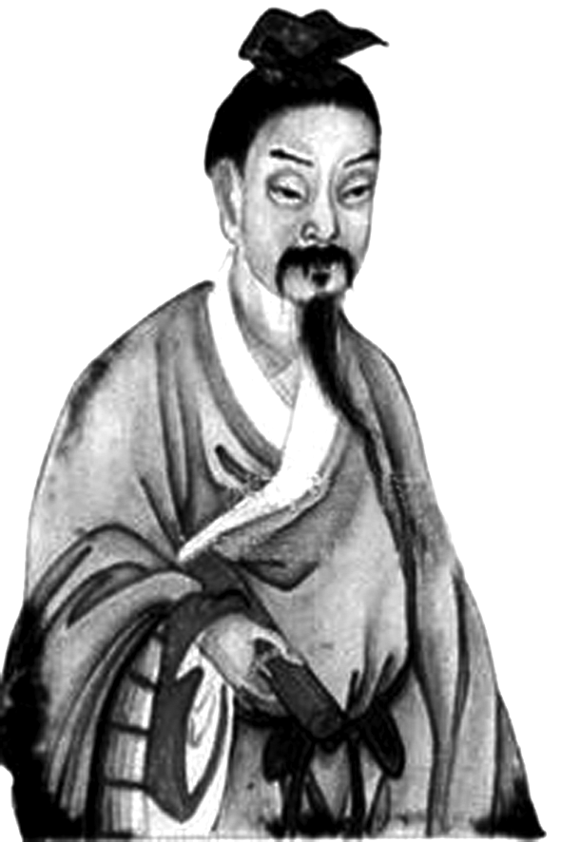
自主积累
一、作者视窗
他平素宽容随和，才华出众。继承父业，潜精研思25载撰《汉书》，赡而事详，开创正史地理志，所以与司马迁齐名。

Slide 7
自主积累
【注】 班固(32—92)，字孟坚，东汉扶风安陵(今陕西咸阳)人，我国古代著名史学家、文学家。与其父班彪、妹班昭，并称“三班”。与司马迁并称“班马”。班固幼年聪慧好学，9岁即能写文章、诵诗书，16岁入洛阳太学，博览群书。性情谦和，深受当时儒者敬重。其父班彪曾作《史记后传》，去世后，班固因《史记后传》没有完成，叙事也不够详备，于是继承父志，在《史记后传》的基础上撰写《汉书》。因当时有人诬告，班固遂以私改国史的罪名被捕入狱。

Slide 8
自主积累
幸其弟班超上书解释，汉明帝读了班固的书稿大为赞赏，召为兰台令史，后迁校书郎。利用朝廷良好的藏书条件和工作环境，班固“潜精积思二十余年”，终于完成了《汉书》的写作。班固还善辞赋，有《两都赋》等。
《汉书》是我国第一部纪传体断代史。全书有纪十二篇，表八篇，志十篇，传七十篇，共一百篇，起自汉高祖，止于王莽，记西汉一代二百三十年间史实。历来《汉书》与《史记》并称，史学家刘知几说《汉书》“言皆精练，事甚该密”(《史通·六家》)，则是其特色。

Slide 9
自主积累
二、写作背景
秦末汉初，匈奴凭借强大的军事力量，不断扩大控制地区。文帝、景帝时代，汉王朝采取和亲政策来加强民族联系。武帝时，汉国力逐渐增强，多次与匈奴作战，取得了几次胜利后，转而重视结盟，指望解除匈奴对汉王朝的威胁。恰好匈奴单于有意示好，汉朝也想趁机和解，于是派苏武出使与匈奴修好。汉武帝开始对匈奴进行长期的讨伐战争，其中取得了三次具有决定意义的胜利，时间为公元前127年、前121年、前119年。匈奴的威势大大削弱之后，虽然愿意与汉讲和，但双方矛盾还是根深蒂固。所以，到公元前100年，苏武出使匈奴时，却被扣留，匈奴企图迫使他投降。

Slide 10
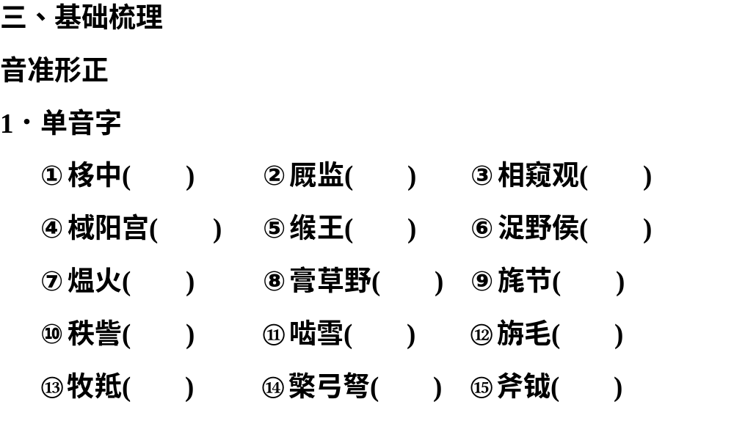
自主积累

Slide 11
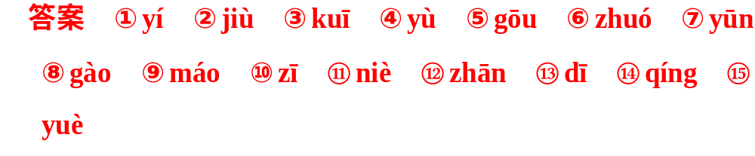
自主积累

Slide 12
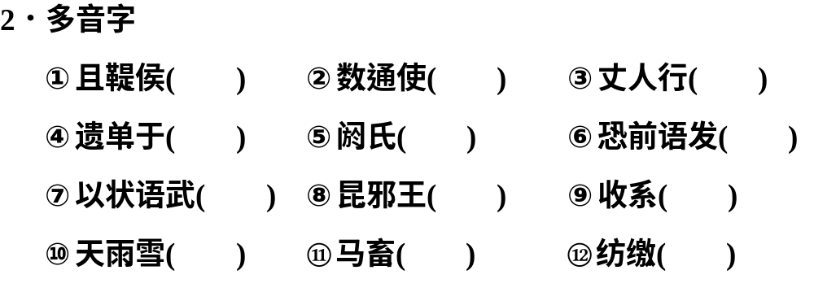
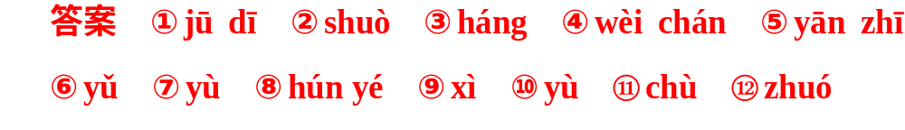
自主积累

Slide 13
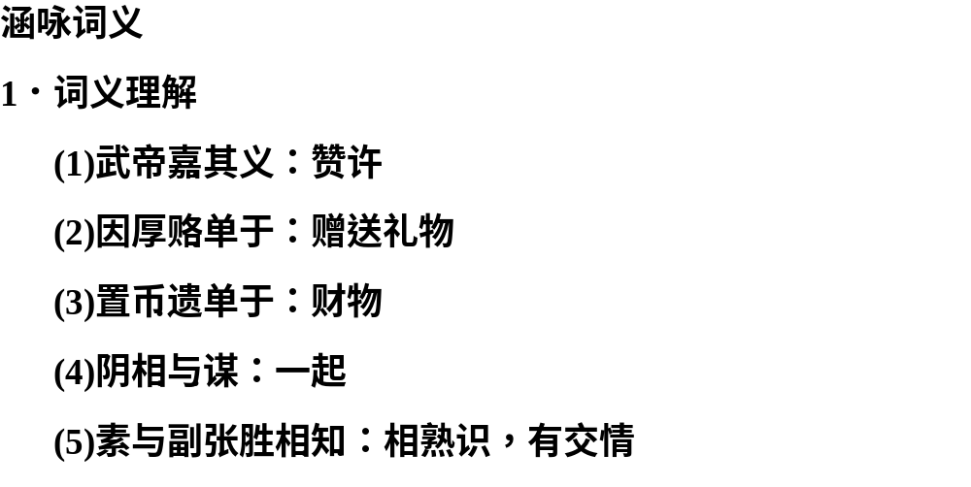
自主积累

Slide 14
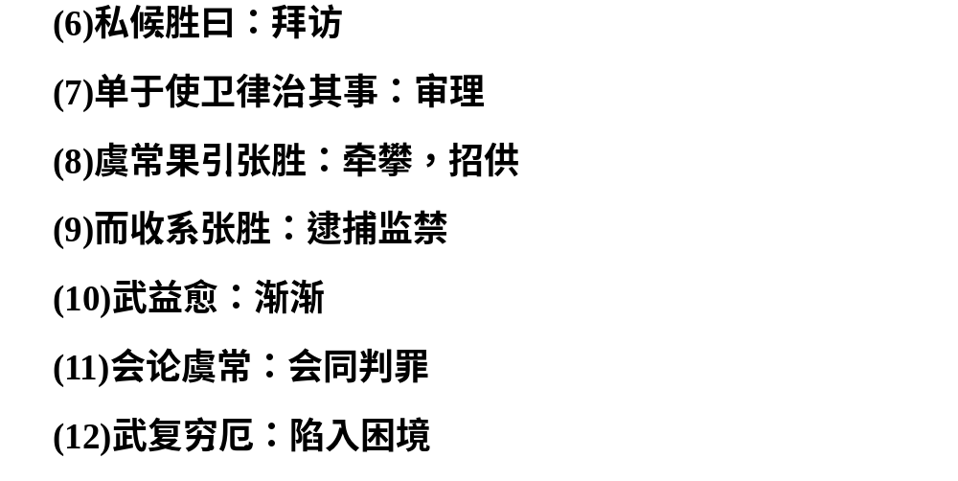
自主积累

Slide 15
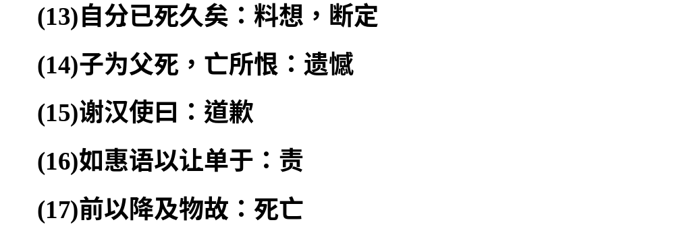
自主积累

Slide 16
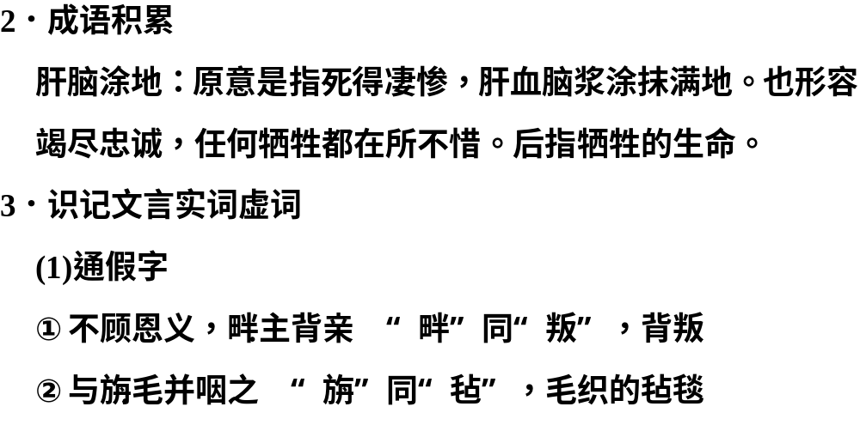
自主积累

Slide 17
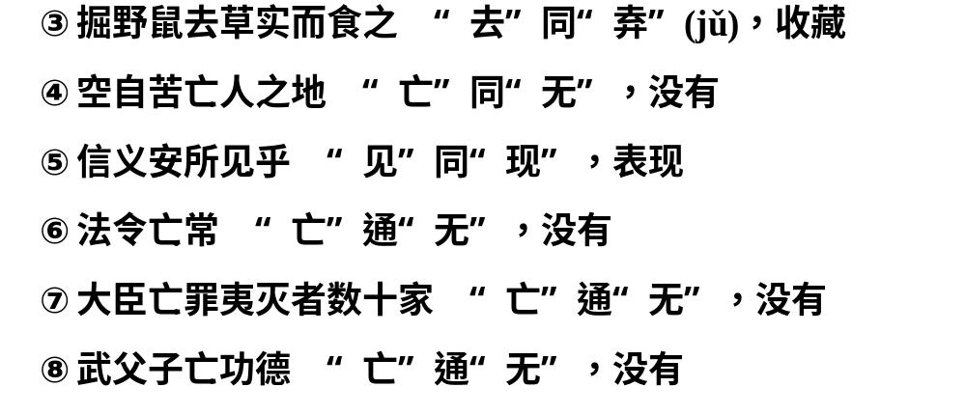
自主积累

Slide 18
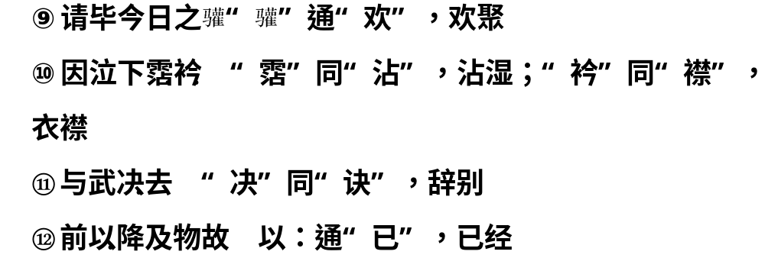
自主积累

Slide 19
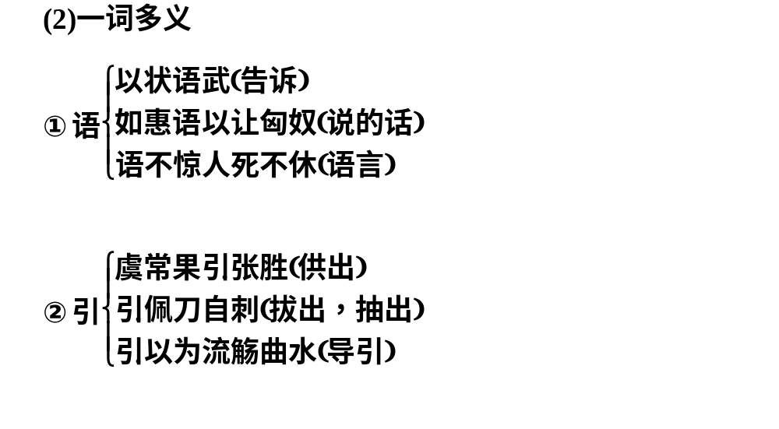
自主积累

Slide 20
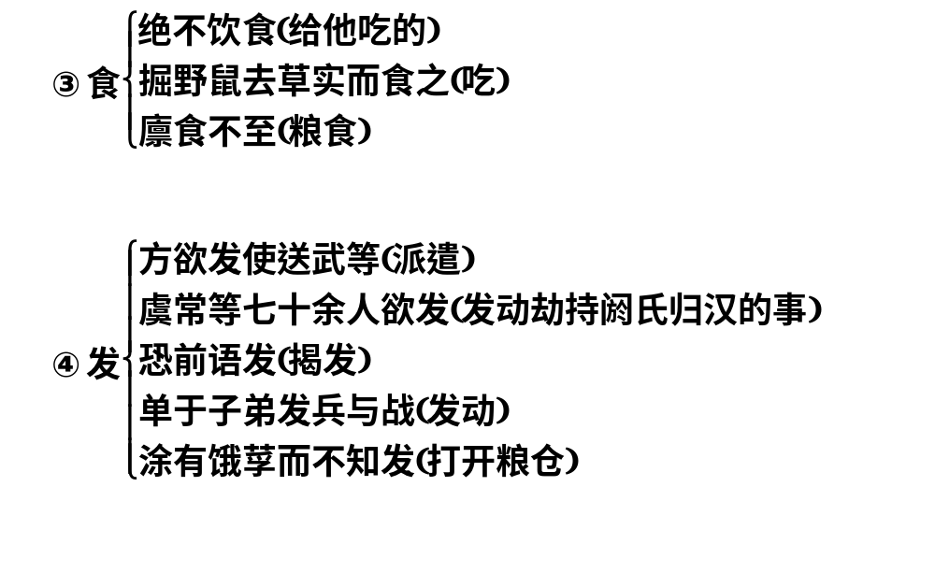
自主积累

Slide 21
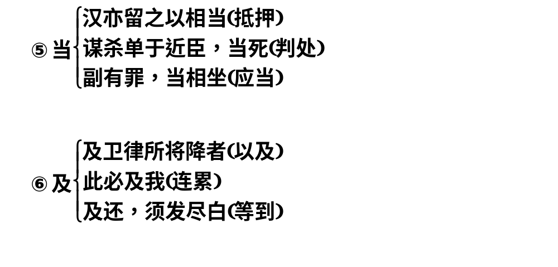
自主积累

Slide 22
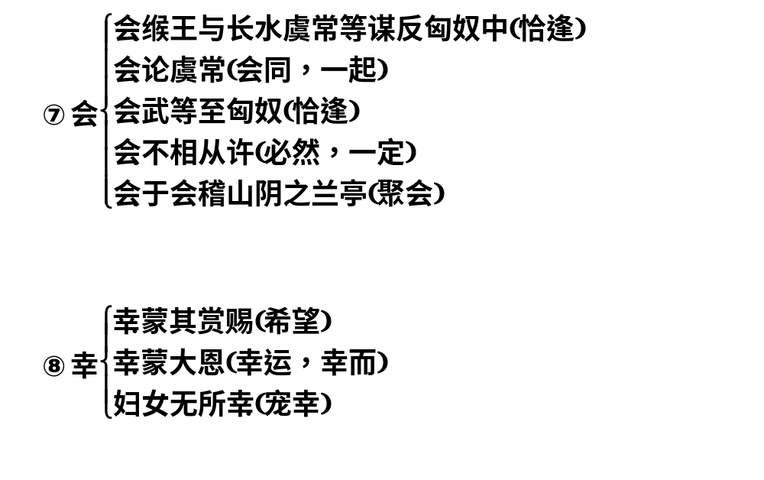
自主积累

Slide 23
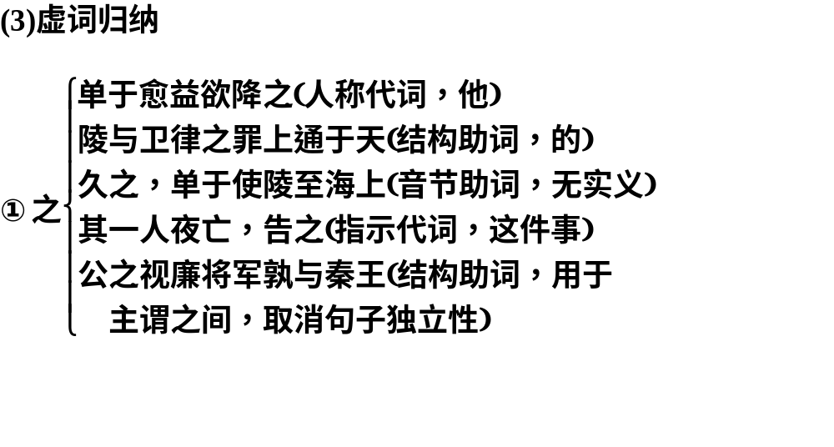
自主积累

Slide 24
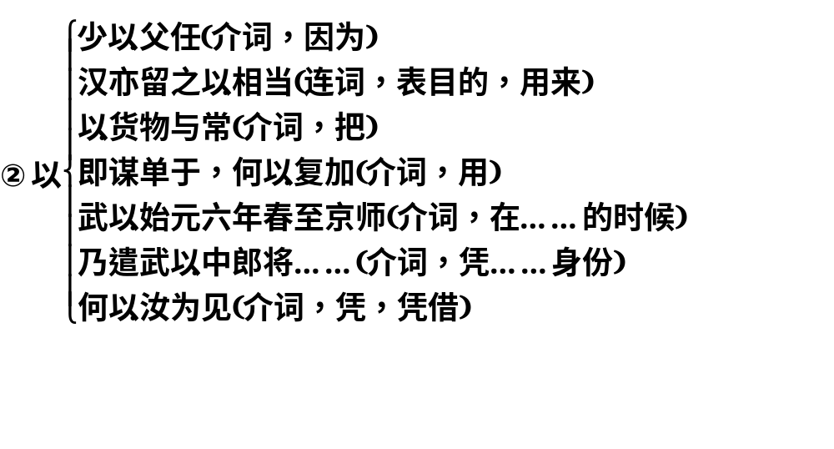
自主积累

Slide 25
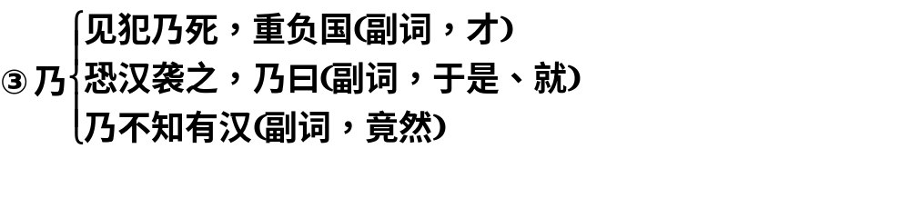
自主积累

Slide 26
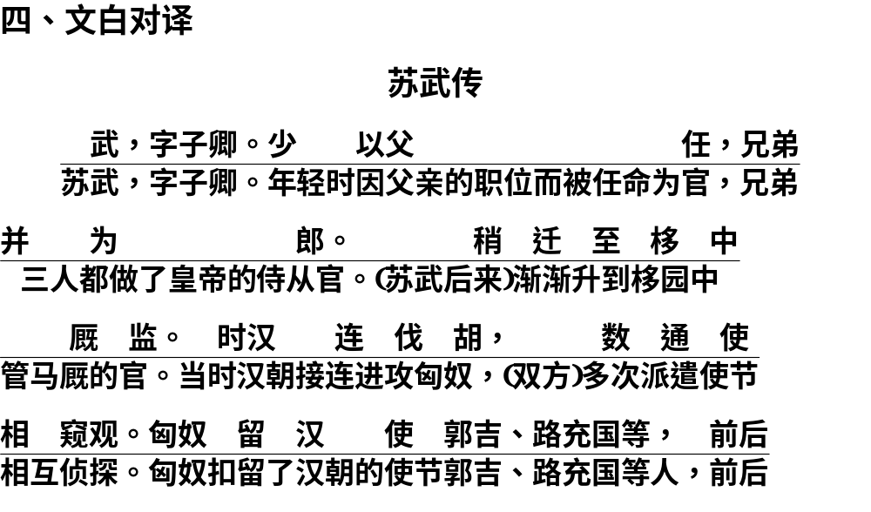
自主积累

Slide 27
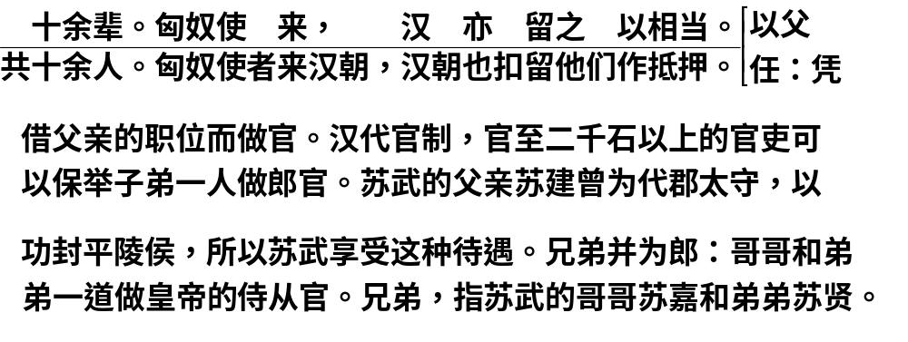
自主积累

Slide 28
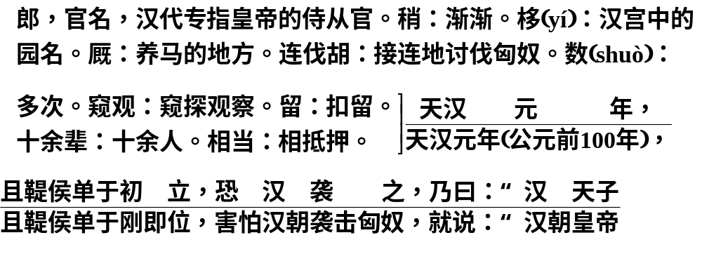
自主积累

Slide 29
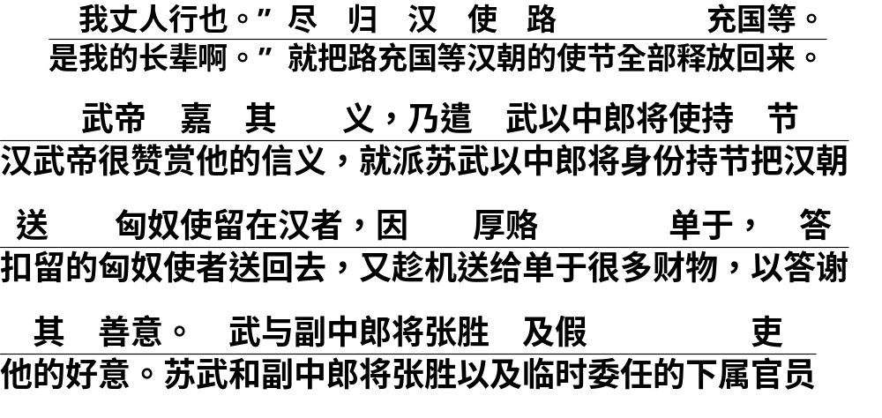
自主积累

Slide 30
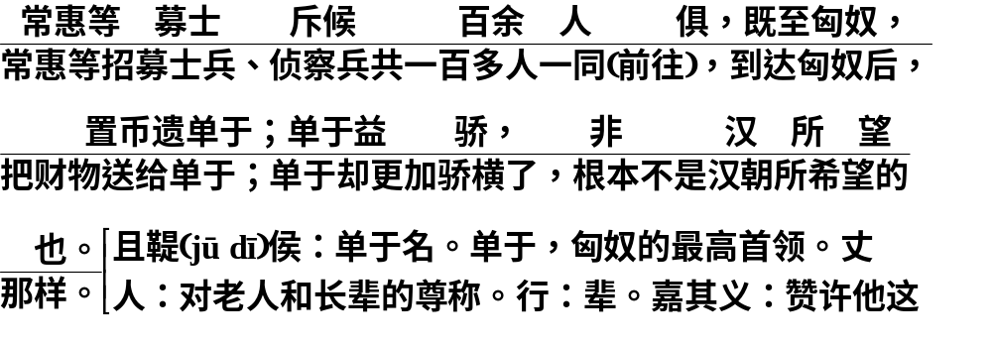
自主积累

Slide 31
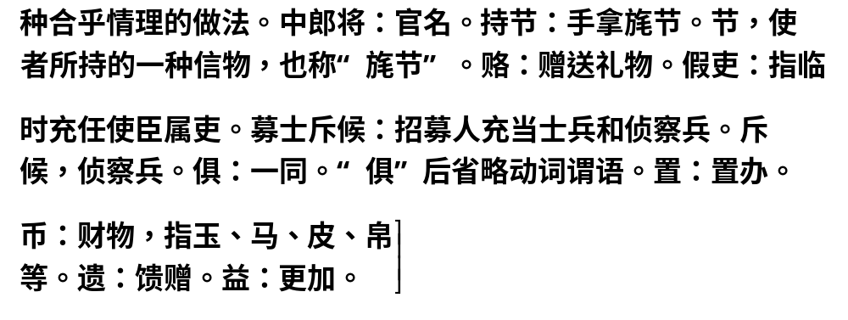
自主积累

Slide 32
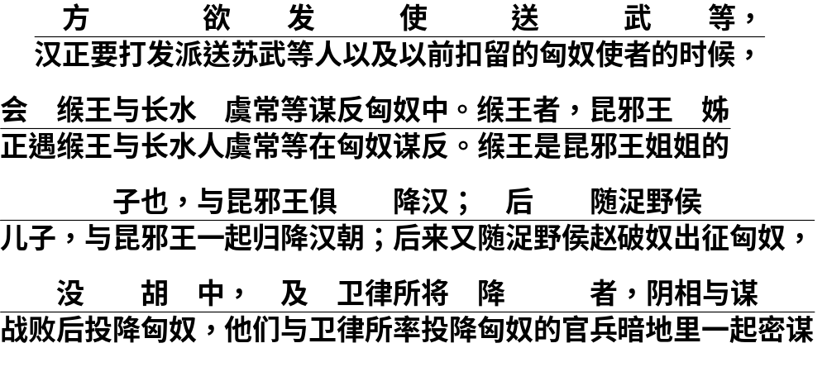
自主积累

Slide 33
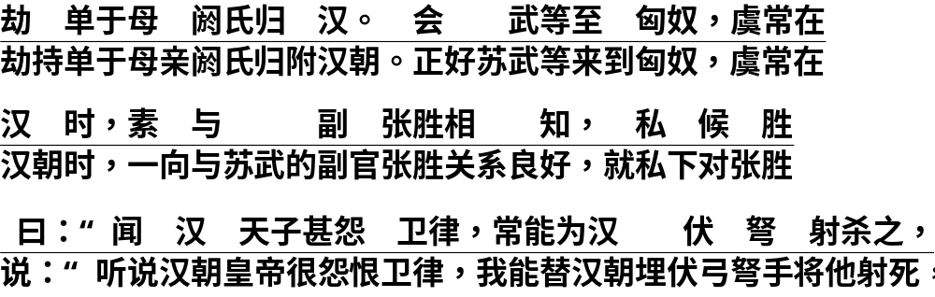
自主积累

Slide 34
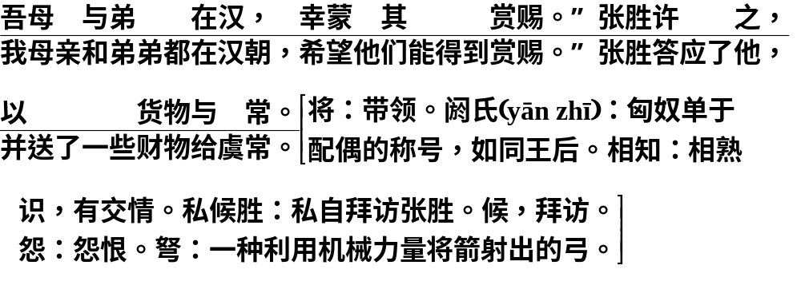
自主积累

Slide 35
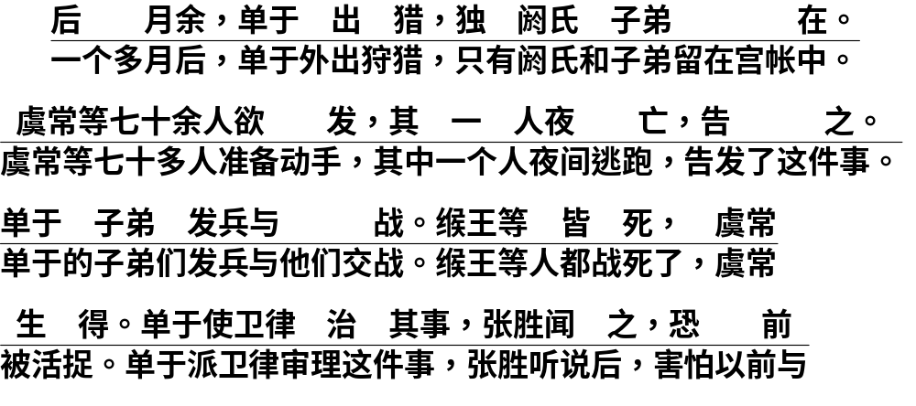
自主积累

Slide 36
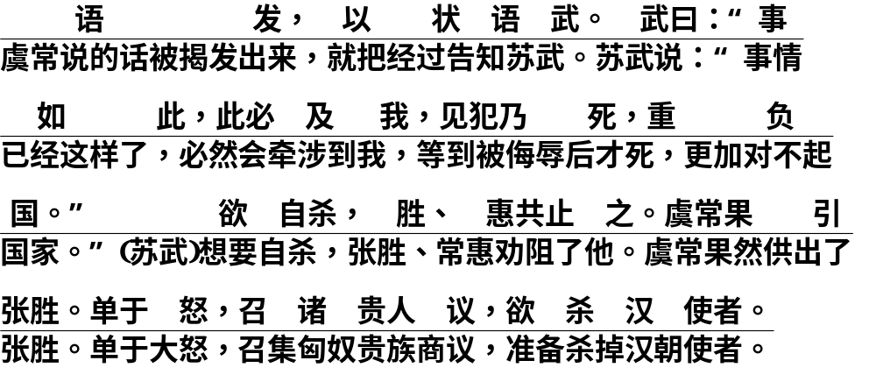
自主积累

Slide 37
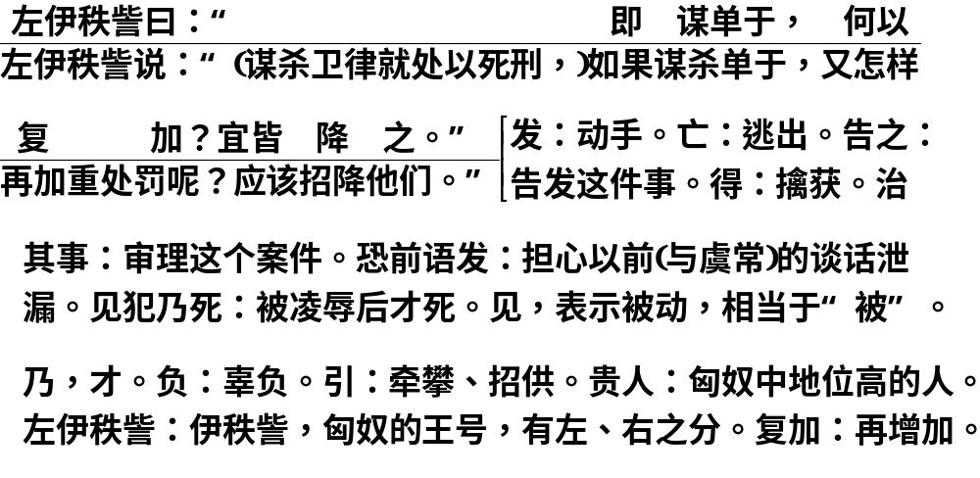
自主积累

Slide 38
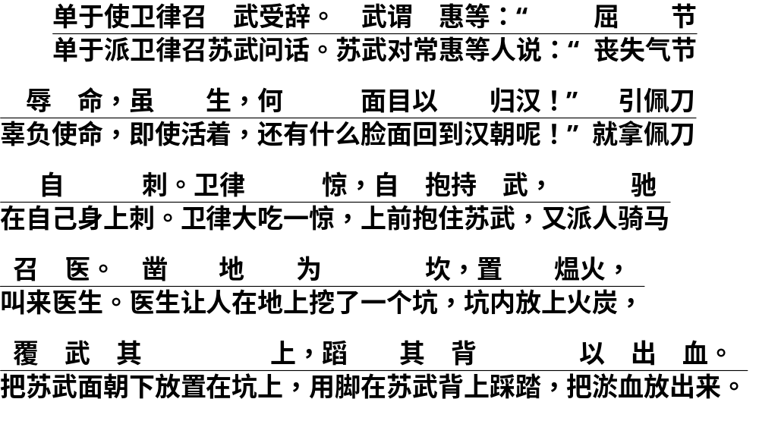
自主积累

Slide 39
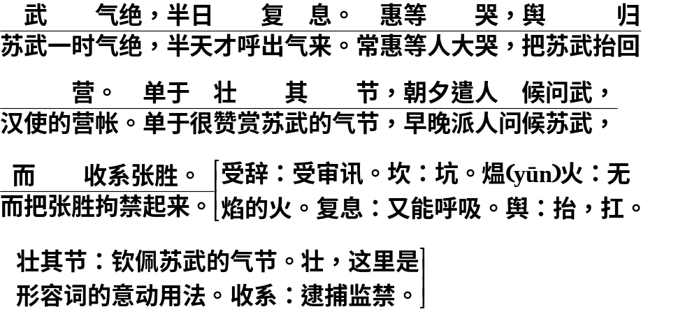
自主积累

Slide 40
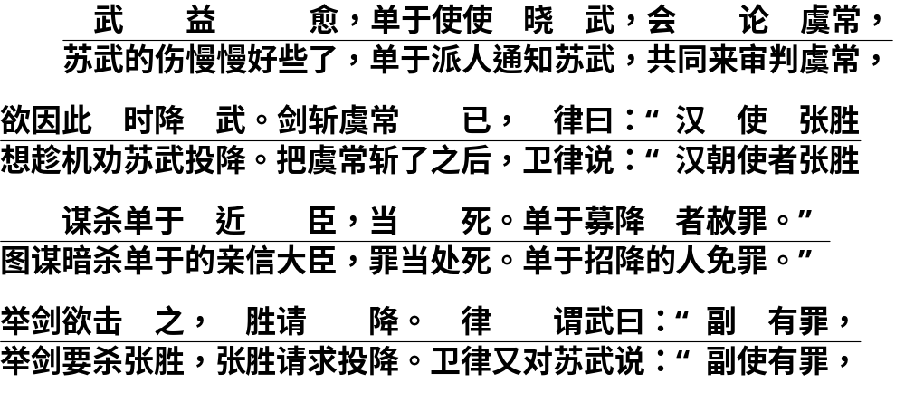
自主积累

Slide 41
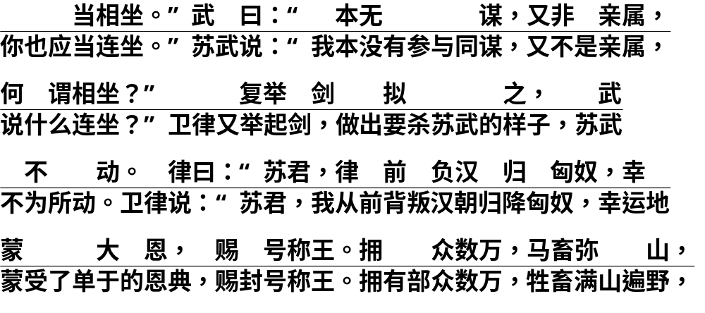
自主积累

Slide 42
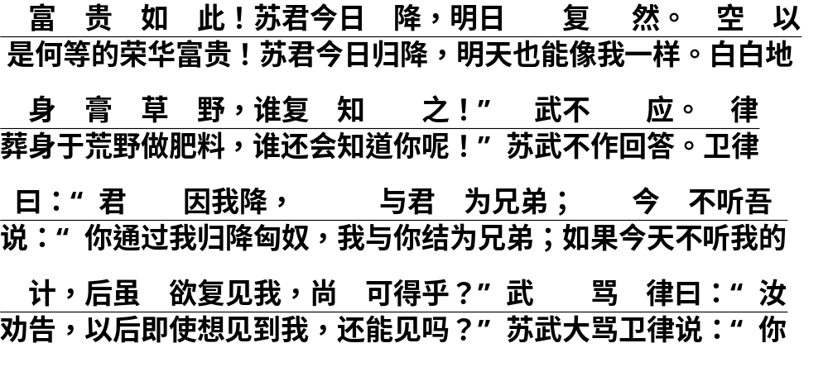
自主积累

Slide 43
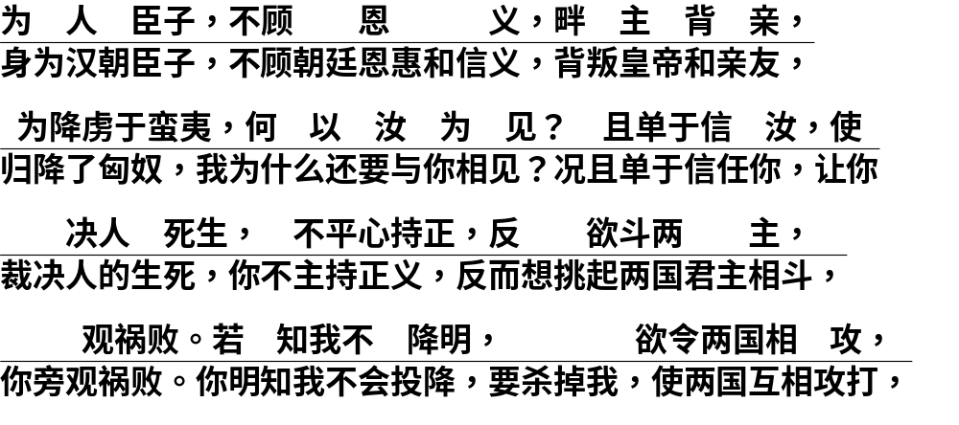
自主积累

Slide 44
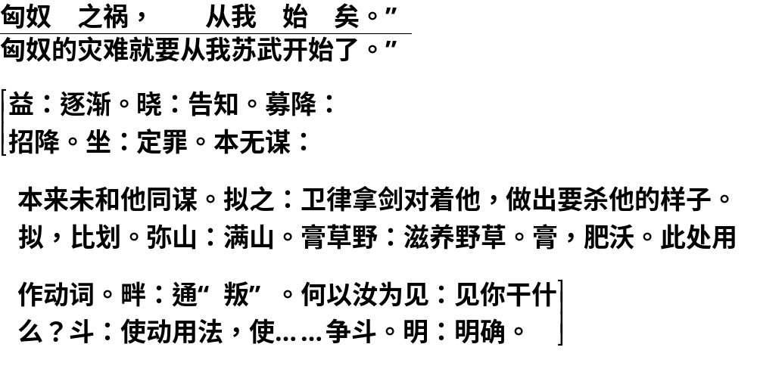
自主积累

Slide 45
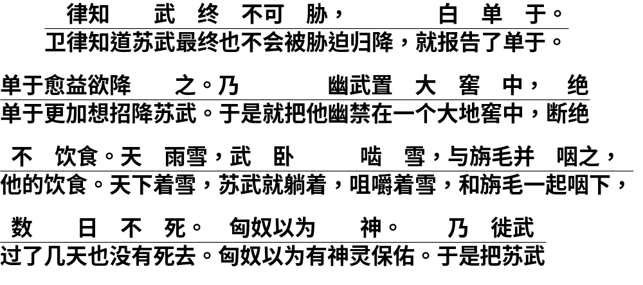
自主积累

Slide 46
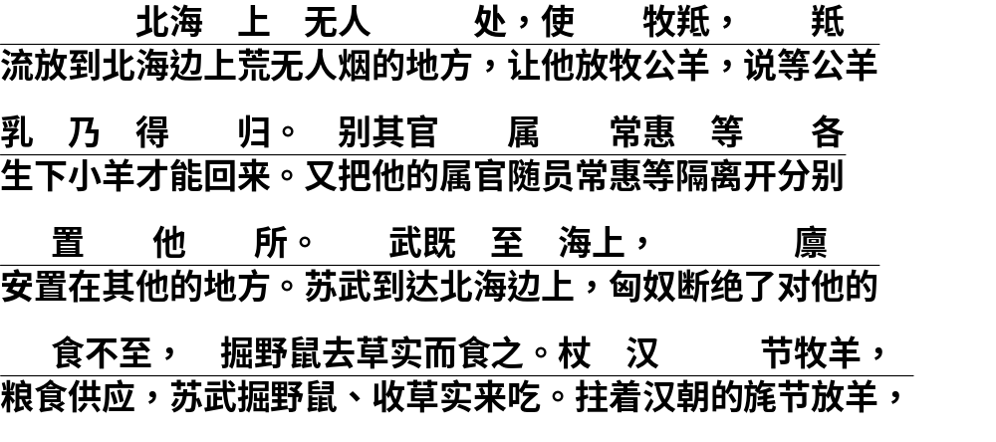
自主积累

Slide 47
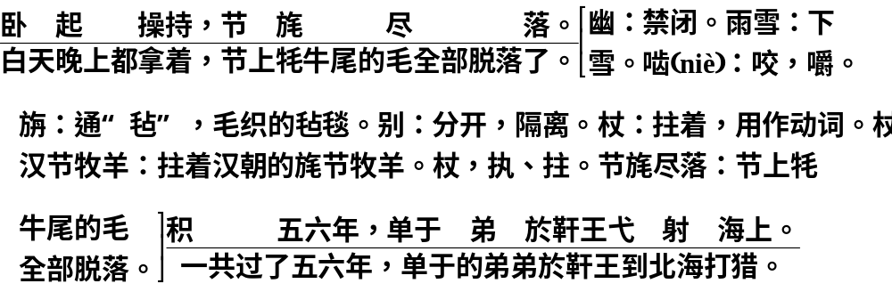
自主积累

Slide 48
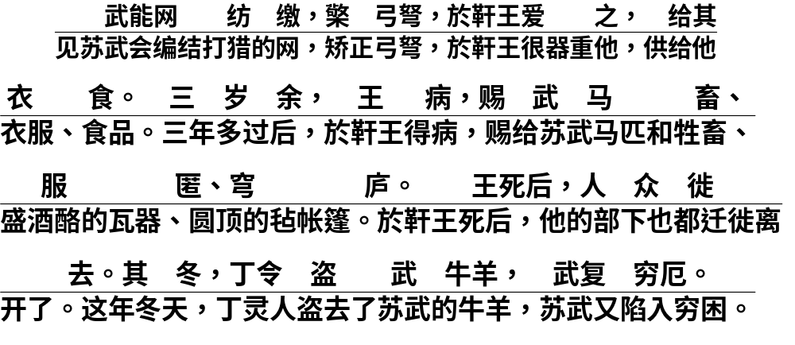
自主积累

Slide 49
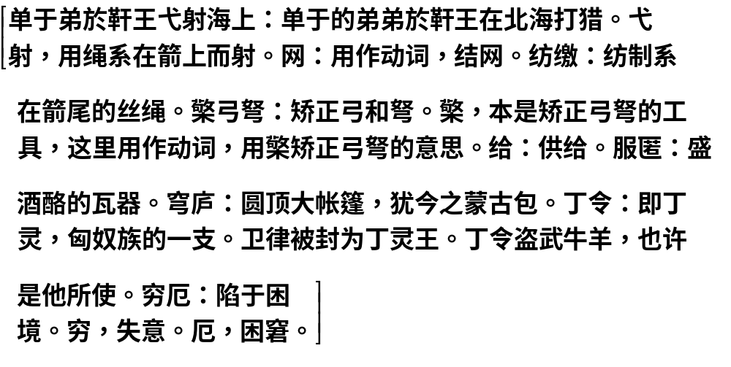
自主积累

Slide 50
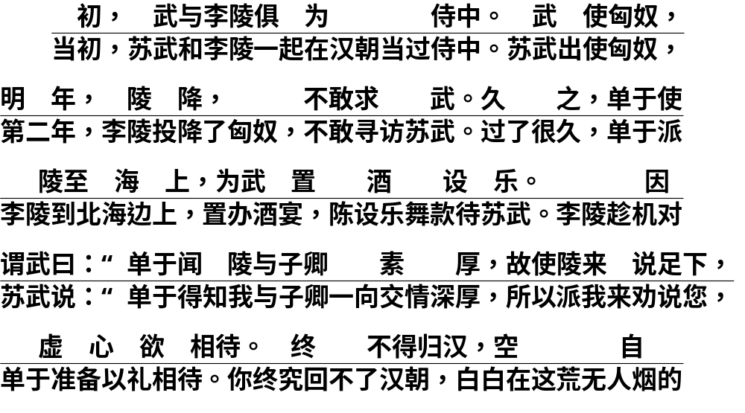
自主积累

Slide 51
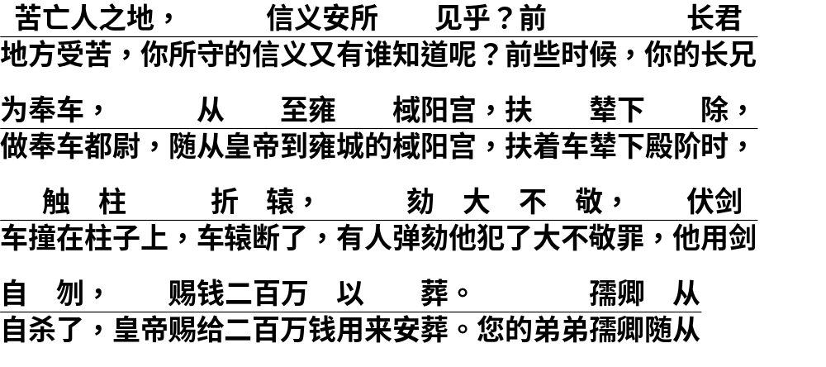
自主积累

Slide 52
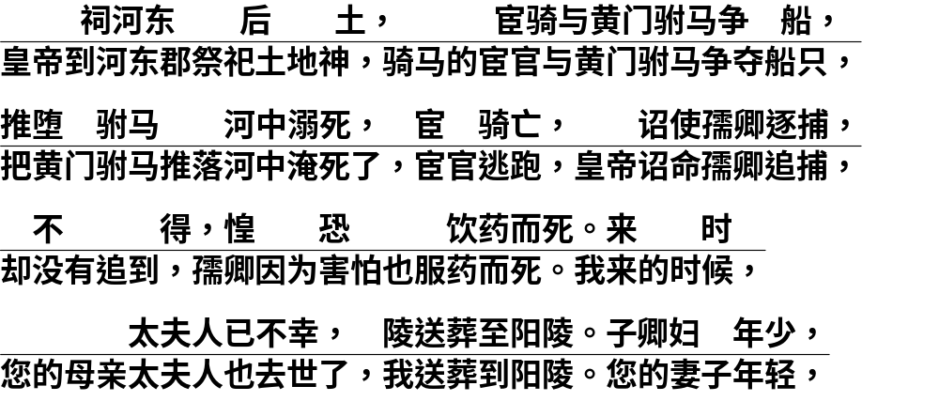
自主积累

Slide 53
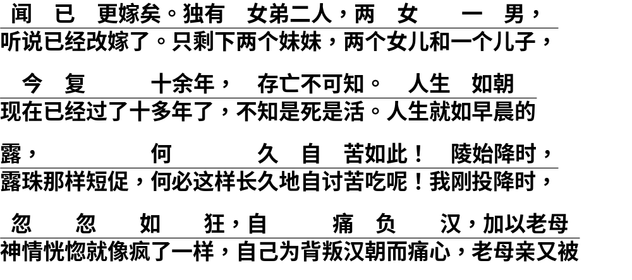
自主积累

Slide 54
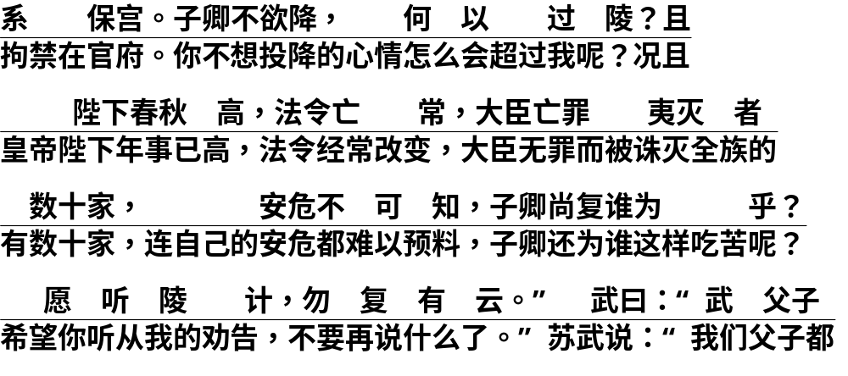
自主积累

Slide 55
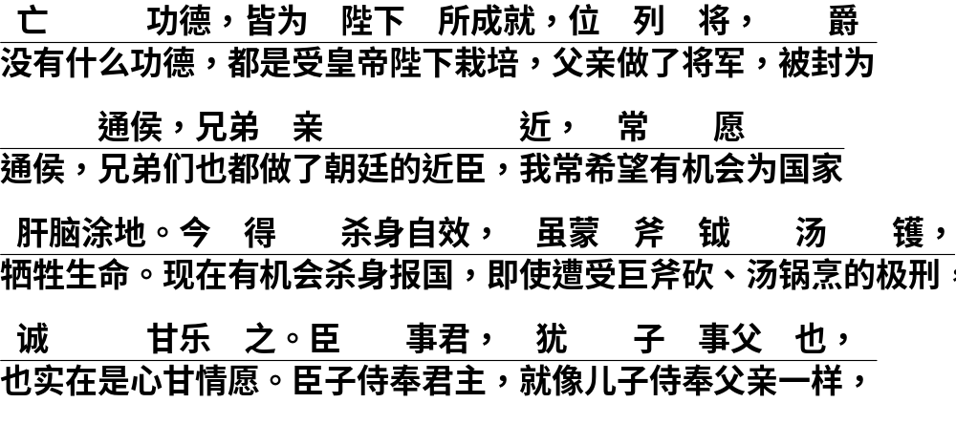
自主积累

Slide 56

自主积累

Slide 57

自主积累

Slide 58

自主积累

Slide 59

自主积累

Slide 60

自主积累

Slide 61
合作探究
一、文本助读
本文记述了苏武出使匈奴，面对威胁利诱坚守节操，历尽艰辛而不辱使命的事迹，生动地刻画出了一个“富贵不能淫，贫贱不能移，威武不能屈”的爱国志士的光辉形象，充分肯定了他坚毅忠贞、大义凛然、视死如归的民族气节。

Slide 62

合作探究

Slide 63

合作探究

Slide 64

合作探究

Slide 65


合作探究

Slide 66

合作探究

Slide 67

合作探究

Slide 68

合作探究

Slide 69
合作探究
3．文言句式
(1)缑王者，昆邪王姊子也 (2)非汉所望也
(3)汉天子我丈人行也 (4)送匈奴使留在汉者
(5)为降虏于蛮夷 (6)何以汝为见
(7)子卿尚复谁为乎 (8)见犯乃死，重负国
(9)大臣亡罪夷灭者数十家 (10)皆为陛下所成就
(11)单于子弟发兵与战 (12)乃幽武置大窖中
(1)～(3)________ (4)________
(5)________ (6)(7)________
(8)～(10)________ (11)(12)________

Slide 70
合作探究
答案 (1)～(3)判断句：(1)“……者……也”表判断，(2)否定判断，(3)“……也”表判断 (4)定语后置：“匈奴使留在汉者”即“留在汉者匈奴使” (5)状语后置：“为降虏于蛮夷”即“于蛮夷为降虏” (6)(7)宾语前置：“何以”即“以何”，“谁为”即“为谁” (8)～(10)被动句：(8)“见”表被动，(9)语意被动，“(被)夷灭”，(10)“为……所”表被动 (11)(12)省略句：“与(之)战”“置(于)大窖中”

Slide 71
合作探究
4．翻译句子
(1)武帝嘉其义，乃遣武以中郎将使持节送匈奴使留在汉者，因厚赂单于，答其善意。
译文：____________________________________________
__________________________________________________
(2)单于使卫律治其事，张胜闻之，恐前语发，以状语武。
译文：____________________________________________
__________________________________________________

Slide 72
合作探究
(3)汝为人臣子，不顾恩义，畔主背亲，为降虏于蛮夷，何以汝为见？
译文：____________________________________________
__________________________________________________
(4)大臣亡罪夷灭者数十家，安危不可知，子卿尚复谁为乎？
译文：____________________________________________
__________________________________________________

Slide 73
合作探究
(5)后汉使复至匈奴，常惠请其守者与俱，得夜见汉使，具自陈道。
译文：____________________________________________
__________________________________________________

Slide 74
合作探究
答案 (1)汉武帝赞许他这种合乎情理的做法，于是派遣苏武以中郎将的身份出使，持旄节护送扣留在汉的匈奴使者回国，趁便送给单于很丰厚的礼物，以答谢他的好意。
(2)单于派卫律审理这一案件。张胜听到这个消息，担心他和虞常私下所说的那些话被揭发，便把事情经过告诉了苏武。
(3)你做人家的臣下，不顾及恩德义理，背叛皇上、抛弃亲人，在异族那里做投降的奴隶，我为什么要见你！

Slide 75
合作探究
(4)大臣无罪而全家被杀的有几十家，安危不可预料。你还打算为谁守节呢？
(5)后来汉使者又到匈奴，常惠请求看守他的人同他一起去，得以在夜晚见到了汉使，详细地述说了几年来在匈奴的情况。

Slide 76
合作探究
三、师生探究
1．找出课文中描写苏武言行的句子，概括所展现的苏武形象。
答：____________________________________________
________________________________________________
________________________________________________

Slide 77
合作探究
答案 描写苏武言行的句子：(1)“见犯乃死，重负国。”欲自杀，胜惠共止之。(2)“屈节辱命，虽生，何面目以归汉！”引佩刀自刺。(3)复举剑拟之，武不动。(4)武骂律曰：“汝为人臣子，不顾恩义……匈奴之祸从我始矣。”(5)杖汉节牧羊，卧起操持，节旄尽落。(6)武曰：“武父子亡功德，皆为陛下所成就，……愿勿复言。”(7)武曰：“自分已死久矣！王必欲降武，请毕今日之，效死于前！”(8)武留匈奴凡十九岁，始以强壮出，及还，须发尽白。
形象：用语言、行动、细节等描写刻画了一个忠君爱国、威武不屈、贫贱不移、忠贞不渝、坚韧不拔的英雄形象。

Slide 78
合作探究
2．对于卫律和李陵的劝降，苏武的回答在措辞和态度上有什么不同？
答：____________________________________________
________________________________________________
________________________________________________

Slide 79
合作探究
答案 卫律手段卑鄙，态度傲慢，苏武对卫律的威逼“不动”，对其利诱则“不应”，表现对其为人的鄙夷。当他说出“与君为兄弟”的话后，苏武终于忍无可忍，“骂律”，自始至终都以强硬的姿态抵抗。李陵则采取晓之以理动之以情的文雅方式，“至海上”“为武置酒设乐”，苏武全然不为所动，称李陵为“王”，划清二人的关系，表明自己的立场。对李陵，苏武采用的是绵里藏针、有理有节的方式。对二人不同的回答表现了苏武爱憎分明、立场坚定、大义凛然的品格。

Slide 80
合作探究
3．文章里个性鲜明的各种人物对苏武也起了对比映衬的作用，请同学们把文章里各种人物的性格和苏武作一个对比，看看他们的映衬分别凸现了苏武怎样的性格特征。
答：____________________________________________
________________________________________________
________________________________________________

Slide 81
合作探究
答案 (1)张胜：糊涂地帮助缑王谋反，事情败露后又经受不住考验，叛变投降。
苏武：清醒地认识到使节行为不当会引起两国纷争，欲以死息祸；面对匈奴的劝降始终保持着可贵的民族气节。
(2)卫律：卖国求荣，阴险狡诈，气焰嚣张，不可一世。
苏武：为国效命，忠贞不二，不卑不亢，一身正气，光明磊落。
(3)李陵：为一己之私而叛国，懦弱，意志不坚，矛盾，痛苦。
苏武：以国家的利益为先，忠贞不渝，坚韧不拔，无怨无悔。

Slide 82
文本拓展
一、阅读延伸
苏武，在何处牧羊
毕淑敏
坐船拜谒贝加尔湖，导游是个俄国小伙子，30岁，名叫万尼亚。
契诃夫曾写道：“贝加尔湖异常美丽，难怪西伯利亚人不称它为湖，而称之为海。湖水清澈透明，透过水面像透过空气一样，一切都历历在目。温柔、碧绿的水色令人赏心悦目，岸上群山连绵，森林覆盖。”

Slide 83
文本拓展
万尼亚从船舷摘下一个水桶，把桶抛向湖面，荡起绳子，小桶一个筋斗扣进湖中，盛满水后被揪得蹦跳起来。万尼亚举着滴滴答答落着水珠的小桶对大家说：请，喝吧。
我们说：就这样？喝？
万尼亚说，贝加尔湖中心的水是可以直接饮用的，非常洁净。在盛夏，水温也只有3摄氏度，是冰镇的矿泉水。
我们一仰脖，咕咚咚喝下去，果真甘美如泉。

Slide 84
文本拓展
船舷边，万尼亚说，很想请教您一个问题，中国人似乎对贝加尔湖有一种特别的情感，这是为什么？
我说，你知道我们汉代的苏武吗？
他说，知道。万尼亚手搭凉棚看着天边，蓝色的眸子反映出天空的流云。他说，你们的苏武，当年在这里的那个地方牧过羊呢！

Slide 85
文本拓展
大地苍凉，湖水澄澈。看着湖底的水草，会产生一种错觉，想起安徒生童话《海的女儿》，海面像最蓝最蓝的矢车菊花瓣，在这晶莹剔透的水底，一定隐藏着另外一个世界。贝加尔湖周边逶迤的山脉和丘陵，是中国北方部族的主要活动地区。盛夏时分，正是这里最好的季节，在船上还感到沁骨的寒意。一过了9月，严寒就奔驰咆哮而来，湖畔降到零摄氏度，山峰和盆地约为零下30摄氏度。巨大的气压差形成强大的风暴——贝加尔季风，搅得周天寒彻。

Slide 86
文本拓展
冬天，更是锥心刺骨的寒冷。当地人说，温度可达零下50摄氏度，走到外面猛吸一口气，你就变成一个医学家，对呼吸系统如何分布有了最切身的了解。你知道所有的气管走向，每一个肺泡都变成冰珠。贝加尔湖面更是整块巨冰，把万物间的每一丝暖气都吸入脏腑，镇守着无边无际的银白。

Slide 87
文本拓展
苏武是汉朝使节，出使匈奴。匈奴游说苏武背叛，软硬兼施都没有用，就把他流放到北海。单于对苏武说：“什么时候公羊生了羊羔，我就让你回到中原。”
苏武牧羊的“北海”并非大海，就是我们脚下的这个贝加尔湖。在苦难恶劣的气候下，苏武呆了19个春秋。合两个抗日战争加上一个解放战争的时间。

Slide 88
文本拓展
我觉得单于十分卑鄙，要杀就杀，说什么公羊产羔！就是两千年后的今天，有了试管婴儿克隆技术，公羊也尚不能生育，实在欺人太甚。苏武每天拿着使节棒放羊，日复一日，年复一年，棒上的毛都掉光了，自己的头发和胡须也都变白了。19年之后，苏武才回到汉朝，受到热烈欢迎。据说苏武回国后，一直保持着吃羊肉喝羊汤的习惯，不知道是不是这种食谱的好处，受尽磨难的苏武活到了80多岁。

Slide 89
文本拓展
万尼亚指着一方草木丰美的谷地说，苏武可能就曾在那里牧羊。我说，苏武一定在湖边最高的山上牧羊，怀里抱着公羊，不是为了生仔，而是为了取暖。摩挲着手中的汉节棒，饮雪吞毡，眺望家乡。
航行至贝加尔湖深处，万尼亚很兴奋地拿出几个小戈比，发给一人一枚。我们问，干什么用呢？

Slide 90
文本拓展
万尼亚说，看我的。说着，一扬胳膊，把戈比投向幽远的湖水。他说，把硬币交给贝加尔湖，然后许一个愿，不要讲出声，就放在心里。贝加尔湖会听到的，他会帮助你实现愿望，很灵的。
我们感谢他的好意，依次把手中的戈比投向贝加尔湖。硬币划出一个个美丽的弧形，边缘如划割圆木的轮锯，切开贝加尔水晶般的湖面，缓缓降入。贝加尔湖的水非常清澈，据说可以透视到水下40米深的地方。那枚褐红色硬币在碧绿的水草中悄然飘荡，衬着垩白色的湖底岩石，宛如就要谢幕的小舞蹈家。
我有一个愿望，贝加尔湖知道。

Slide 91
文本拓展
【赏析】 悠悠历史，优美的贝加尔湖，千百年来哺育着一个凄美的故事——苏武牧羊。群峰连绵、森林覆盖、赏心悦目的贝加尔湖晶莹剔透，但也寒冷至极，然而就是在这样的环境中，苏武渴饮雪饥吞毡，整整十九年，牧羊于此。凭什么，苏武如此之坚强？凭信念，凭梦想，凭执着。有梦在，心不死。“我有一个愿望，贝加尔湖知道”——贝加尔湖永恒！苏武永恒！

Slide 92
文本拓展
二、写法迁移
鲜明的对比，是《苏武传》中最突出的手法。文中为了突出表现苏武的气节，着重写了三个叛徒：一个是副使张胜，一个是为虎作伥的卫律，一个是曾为朋友的李陵。反衬了苏武信念坚定、忠心为国、胸襟宽广的民族精神。
运用对比手法写人物时要注意：
(1)要扣住人物性格特点选取言行神态等方面进行对比，在 对立与差异中凸显人物个性；
(2)对比的线索要集中明确，不蔓不枝；
(3)要多种写作技巧综合运用，结合语言描写、动作描写、 心理描写等描写方法来表现对比的内容。

Slide 93
文本拓展
【我来练笔】
以“父爱”为话题，运用对比手法写一段文字。
答：____________________________________________
________________________________________________
________________________________________________
________________________________________________
________________________________________________

Slide 94
文本拓展
【答案示例】
曾经认为，父亲是个感情迟钝的人。
学习骑自行车，扶起摔倒的我的是母亲，站在一旁喊着让我爬起来继续的是父亲；上医院看病反复告诉我别害怕的，是母亲，被我紧紧攥着且一声不吭的，是我的父亲。莫非是父亲不会表达感情，还是……我开始用心去寻找答案。每次考试前一天早上，我的写字台上都会摆好削好的铅笔，事后，才知道，是父亲做的；床头上那心爱的闹表，是父亲修好的……小屋墙上的印记，是父亲抹没的。猛地，我察觉到：不是父亲“迟钝”，而是我的愚笨，是我没有体会到那沉默背后迸发出来的温暖啊！

Slide 95
文本拓展
三、问题生成——带有更多的问题而非更多的答案去生活
通过合作探究，你还想解决哪些问题？请写下你的新问题，与同学老师交流或在课后自己独立探讨。
________________________________________________
________________________________________________
________________________________________________
________________________________________________

Slide 96



